Slide 1
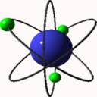
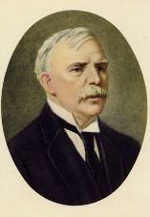
Проект «Викторина по физике 9 класс» к предметной неделе
«Все науки делятся на физику и коллекционирование марок»
Эрнест Резерфорд (Нобелевский лауреат).
Выполнили учащиеся 9а класса МБОУ «Школа № 29» под руководством учителя физики Яшковой Г.Ф.

Slide 2
Разминка
2 представителя от команды Правильный ответ - 2 балла
Подсказка от команды – 1 балл

Slide 3
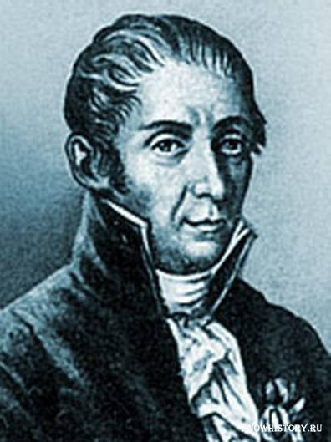
Физическая величина- напряжение
Итальянец, создатель гальванического элемента
( источника тока)

Slide 4
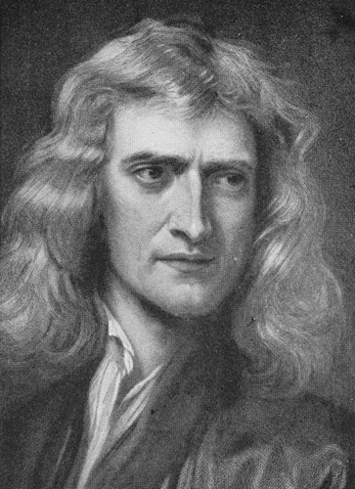
Физическая величина-сила
К нему обращались «сэр»;
его называют отцом классической механики;
он автор закона всемирного тяготения
Исаак Ньютон

Slide 5
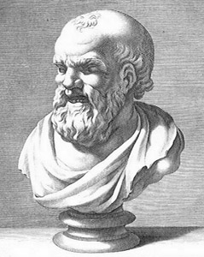
Назвать фамилию ученого
Демокрит
«Сложен мир из мельчайших частиц» - так считал древний грек…

Slide 6
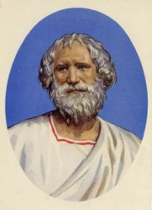
Он один из первых учёных
работавших на войну.
Он крупный изобретатель, живший ещё до нашей эры.
Он изобрёл рычаг.
С одним из его открытий мы сталкиваемся регулярно, купаясь в ванной.
По легенд, ему принадлежит возглас «Эврика!», который прозвучал вслед за сделанным им открытием.
Архимед

Slide 7
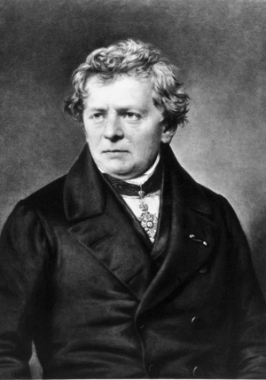
Георг Ом
Есть в электричестве закон.
Им открыт и важен он,
Без него не обойдешься,
цепь рассчитать коль соберешься.

Slide 8
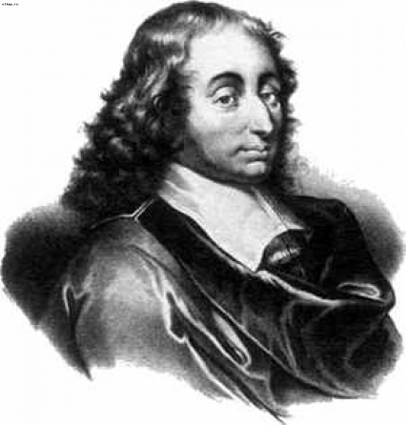
Блез Паскаль
Хочу тебе признаться:
Сумел он вскоре догадаться,
Что, если в гору подниматься,
Давление будет уменьшаться.

Slide 9
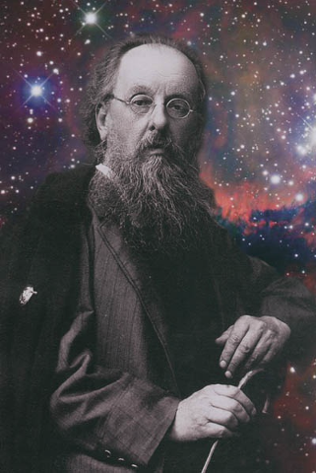
Константин Циолковский
Сейчас скажу без
промедления,
В том никакого нет
сомнения,
Его труды от многих
отличаются,
Отцом он космонавтики
считается.

Slide 10
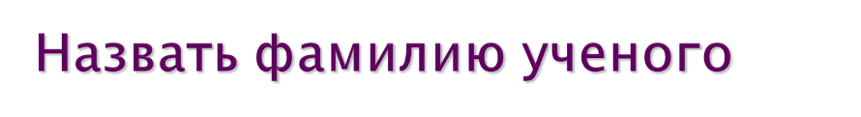
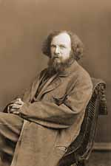
Этот русский ученый совершил
в 1887г полет
на воздушном шаре для наблюдения солнечного затмения
Дмитрий Иванович Менделеев

Slide 11
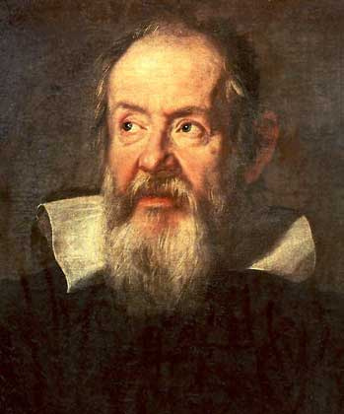
Закон инерции
Итальянский физик механик, астроном основатель
экспериментальной физики
Галилео Галилей

Slide 12
Конкурс любознательных
1 балл – объяснить что происходит в эксперименте
2 балла – какие законы физики действуют

Slide 13
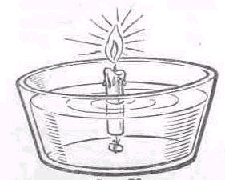
Конкурс любознательных
К короткому отрезку стеариновой свечи прикрепляют снизу небольшой грузик так, чтобы свеча плавала в воде (см. рис). Зажечь плавающую свечу и задать вопрос: «Как быстро погаснет свеча?»
Кажется, что пламя зальется водой,
как только сгорит отрезок свечи,
выступающий над водой, и свеча быстро погаснет, но, сгорая,
свеча уменьшается в весе и всплывает.

Slide 14
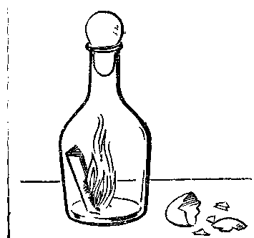
Конкурс любознательных
В бутылку с широким горлышком опускают зажженную бумагу быстро закрывают горлышко очищенным яйцом (см. рис). Яйцо постепенно втягивается и проваливается внутрь бутылки. Объяснить явление.
Пламя нагревает воздух в бутылке и часть его выходит наружу. Когда бутылку закрывают яйцом, воздух в ней охлаждается, давление его падает и внешнее атмосферное давление загоняет яйцо в бутылку

Slide 15
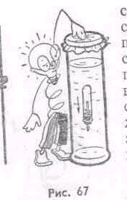
Конкурс любознательных
В маленькую пробирку вставить пробку с отверстием, в которое ввести стеклянную трубку длиной 80 мм так, чтобы ее конец немного выступал из пробки внутрь пробирки (см. рис). Предварительно в пробирку насыпать несколько дробинок так, чтобы при плавании пробирка занимала отвесное положение и своим донышком касалась снизу поверхности воды. Высокий стеклянный сосуд почти до краев наполнить водой и опустить «водолаза» отверстием вниз. Верхнее отверстие сосуда затянуть тонкой резиновой пленкой, которую обвязать бечевкой, при надавливании и отпускании пленки «водолаз» тоне и всплывает. Объяснить явление.

Slide 16
Конкурс капитанов
Давление на пленку в сосуде передается через воздух на воду, которая сжимает воздух в пробирке и входит в нее. Вследствие этого сила тяжести пробирки увеличивается и выталкивающая сила уже не может удержать пробирку на поверхности – пробирка тонет. При отпускании пленки воздух в пробирке расширяется и вытесняет из нее часть воды – пробирка всплывает.

Slide 17
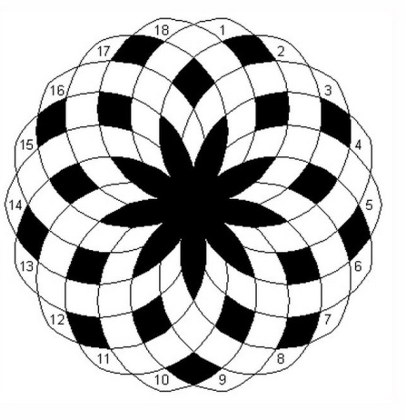
Конкурс кроссвордов
1 правильно отгаданное слово –
1 балл.
время – 5минут

Slide 18
Отгадай загадку
Никто его не видывал.
А слышать всякий слыхивал.
Без тела, а живет оно.
Без языка – кричит.
(Эхо)

Slide 19
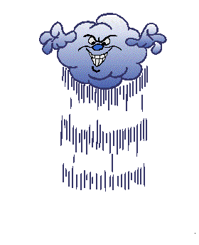
Отгадай загадку
Пушистая вата
Плывет куда-то.
Чем вата ниже,
Тем дождик ближе.

Slide 20
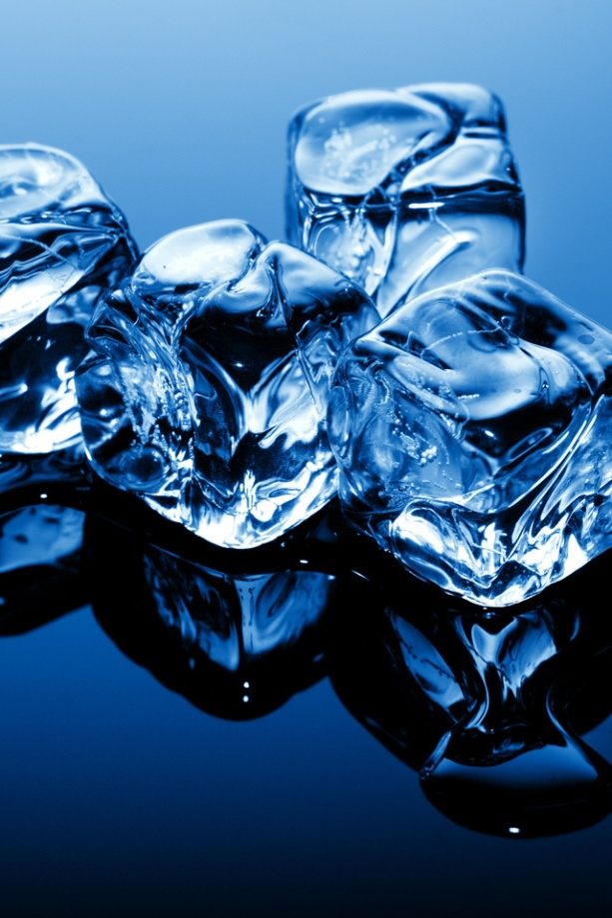
Отгадай загадку
В огне не горит,
А в воде не тонет.
(Лёд)

Slide 21
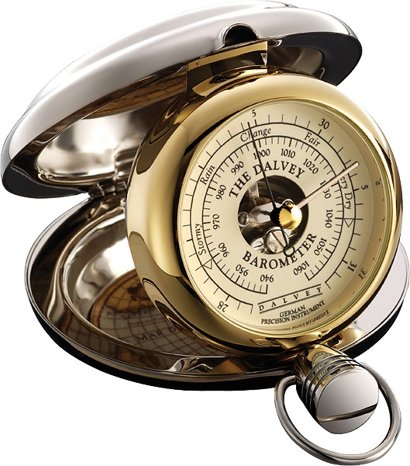
Отгадай загадку
Всем поведает,
Хоть и без языка,
Когда будет ясно, А
когда – облака.
(Барометр)

Slide 22
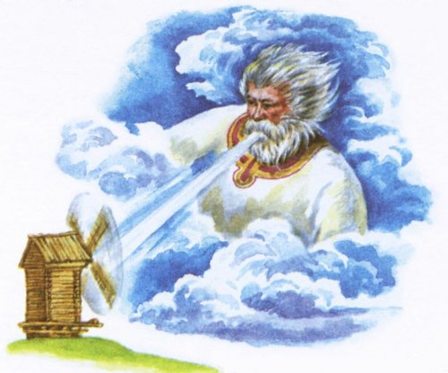
Отгадай загадку
Белый дым тянул за чуб,
Раскачал на поле дуб.
Застучал в ворота.
Эй, откройте! Кто там?
(Ветер)

Slide 23
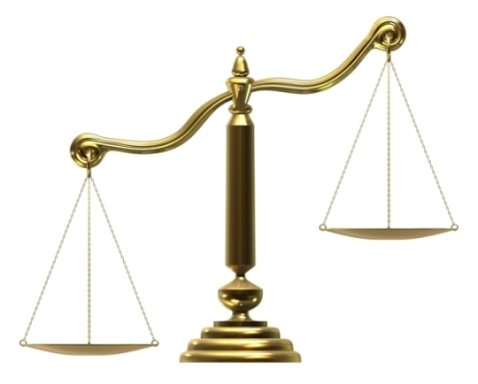
Отгадай загадку
Две сестры качались,
Правды добивались.
А когда добились,
То остановились.
(Весы)

Slide 24
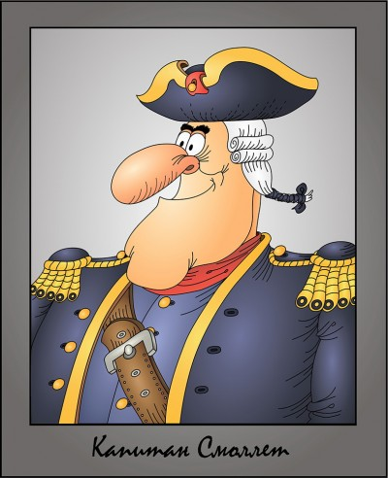
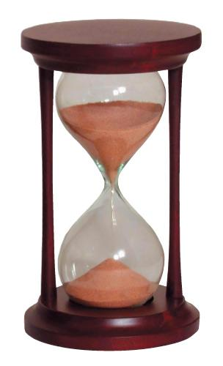
Конкурс капитанов
Блиц – турнир
1 вопрос - 1 балл

Slide 25
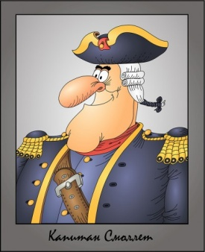
1 команда.
Прибор для измерения сил
2.Прибор для измерения атмосферного давления
3.Сила, возникающая при движении одного тела по поверхности
4.Единица элементарного заряда
5.Температура при которой тело плавится
6 Одноименные заряды…
7.Единица измерения силы электрического тока
На тело, погруженное в жидкость, действует…
Сила, с которой Земля притягивает к себе все тела
10.Сохранение объема и формы – свойство

Slide 26
2 команда.
1 Вид теплопередачи, при котором энергия переносится струями жидкости или газа
2. Величина, равная отношению пройденного пути ко времени
3.Единица массы
4.Энергия, которой обладает движущееся тело
5. Единица измерения давления
6.Прибор для измерения напряжения
7.Изменение с течением времени положения тела относительно других тел
8.В каком рассоле горячем или холодном – быстрее просаливаются огурцы?
9. Смазка является одним из способов уменьшения силы…
10 Разноименные заряды….

Slide 27
3 команда.
1.Если вещество сохраняет объем, но легко меняет свою форму, то оно находится в …. состоянии
2.Единица измерения механической работы
3. Прибор для измерения силы тока
4.Единица электрического сопротивления
5.Явление сохранения скорости тела при отсутствии действия на него других тел
6. Единица измерения длины
7.Величина, равная отношению массы тела к его объему
8.Движение, при котором тело за равные промежутки времени проходит равные участки пути…
9. Ядро атома состоит из…
10.Если плотность тела больше плотности жидкости , то это тело в ней

Slide 28

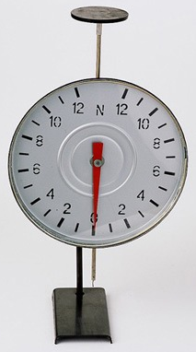
Составьте из букв слова динамометр
слова – существительные связанные с физикой!
Метр, номер, мина, мотор,
ротор, мера, Ом, омметр

